Slide 1

Технология и видеоустройство автоматического обнаружения и распознавания маркировки для контроля движения промышленных изделий
Руководитель проекта: Астафьев Александр Владимирович

Slide 2
Цель и научная новизна проекта
Целью выполнения проекта является повышение оперативности контроля движения изделий и безопасности персонала на промышленных предприятиях с использованием видеоустройства автоматического обнаружения и распознавания символьных и штрих-кодовых маркировок.
В ходе научных исследований будут разработаны:
1. Алгоритмы локализации маркировки промышленного изделия на цифровом изображении, основанные на рекуррентном поиске усредненного максимума, обеспечивающие повышение оперативности и достоверности идентификации промышленных изделий на сценах производственных площадей.
2.Видеоустройство автоматической идентификации промышленных изделий, базирующиеся на реализации разработанных алгоритмов, позволяющее оперативно идентифицировать промышленные изделия.

Slide 3
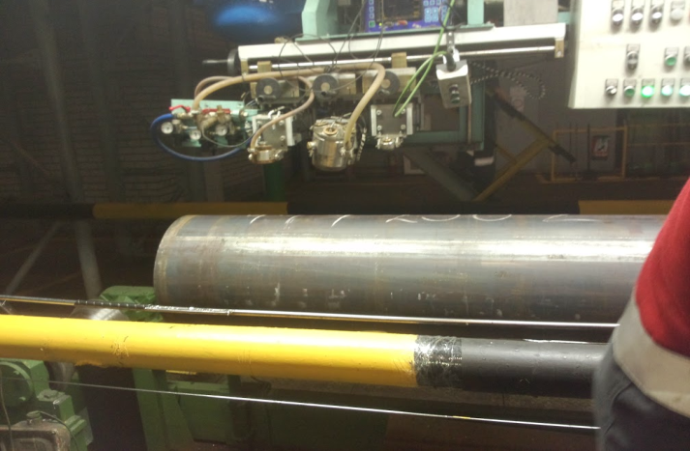
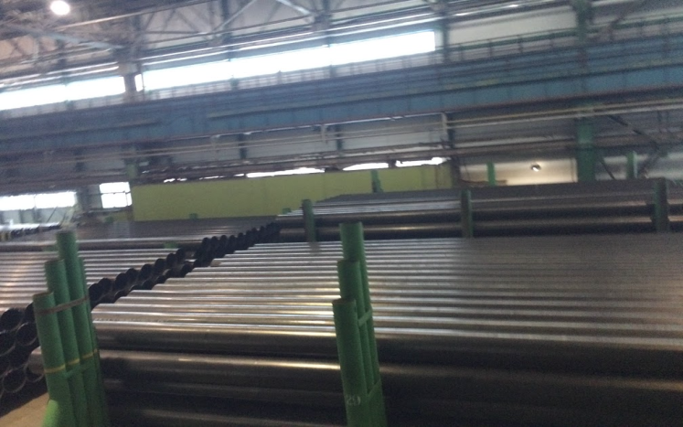
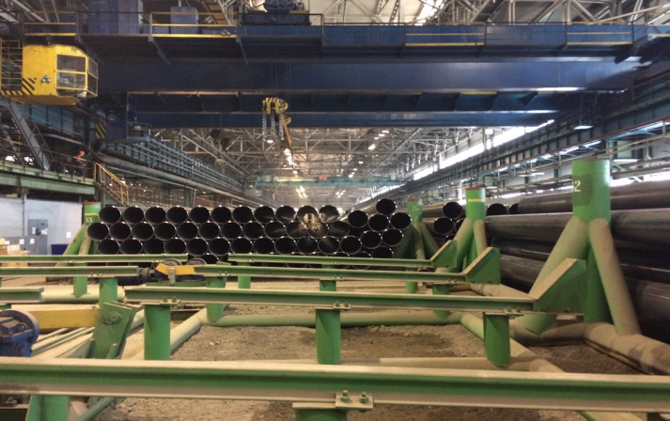
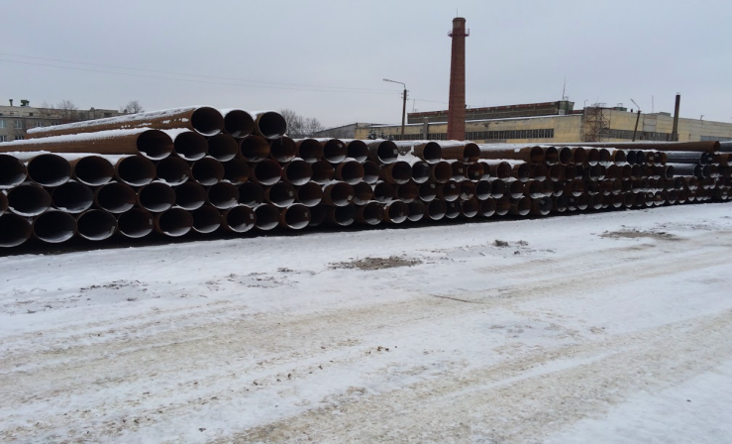
Научно-техническое назначение
Идентификация на конвейере
Идентификация на складе
Идентификация на складе
Идентификация на улице
-повысить оперативность идентификации транспортируемой продукции;
-сократить расходы, путем уменьшения простоя продукции в процессе транспортировки;
-автоматизировать процесс идентификации в местах, опасных для нахождения человека;
-исключить человеческий фактор.

Slide 4
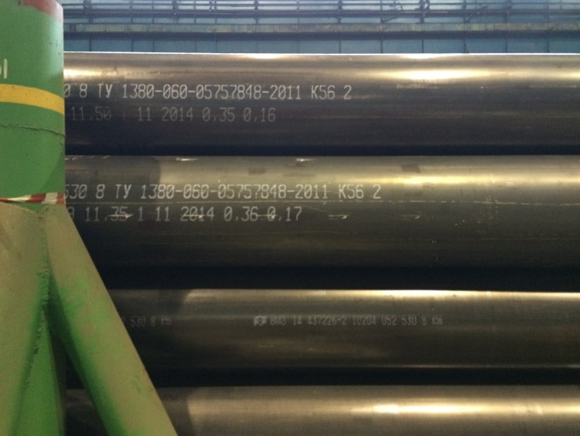
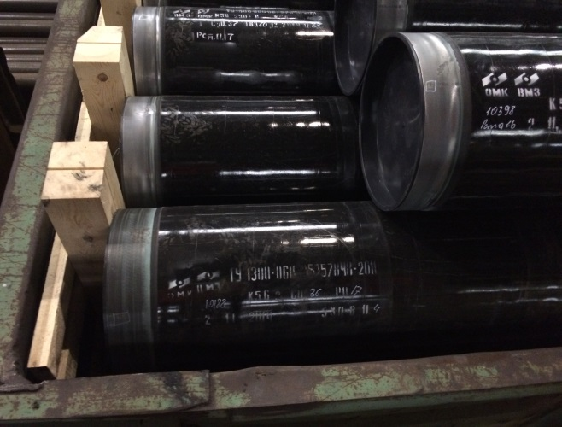
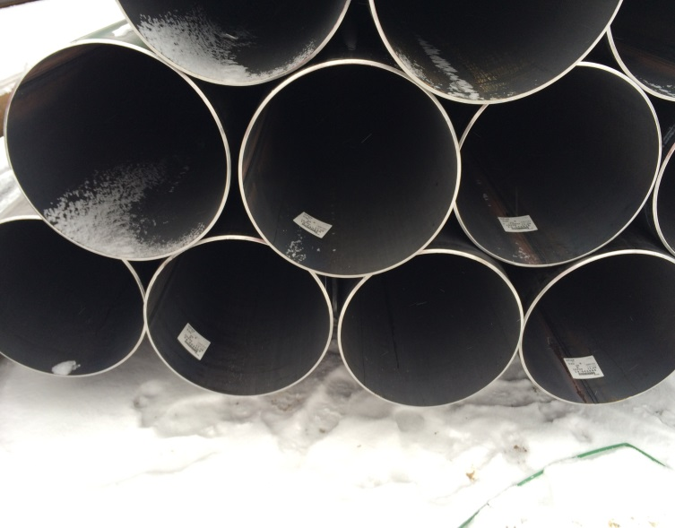
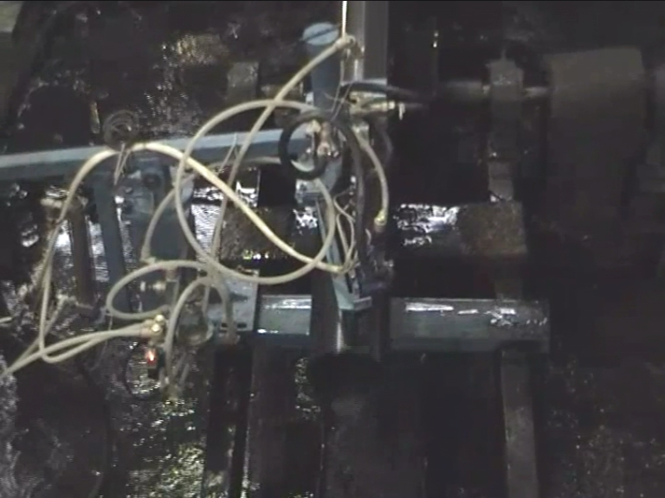
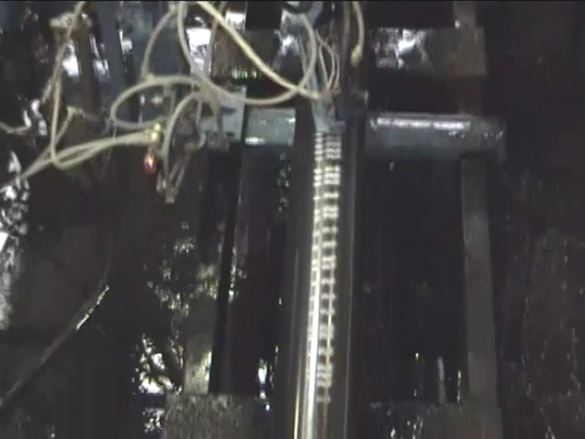
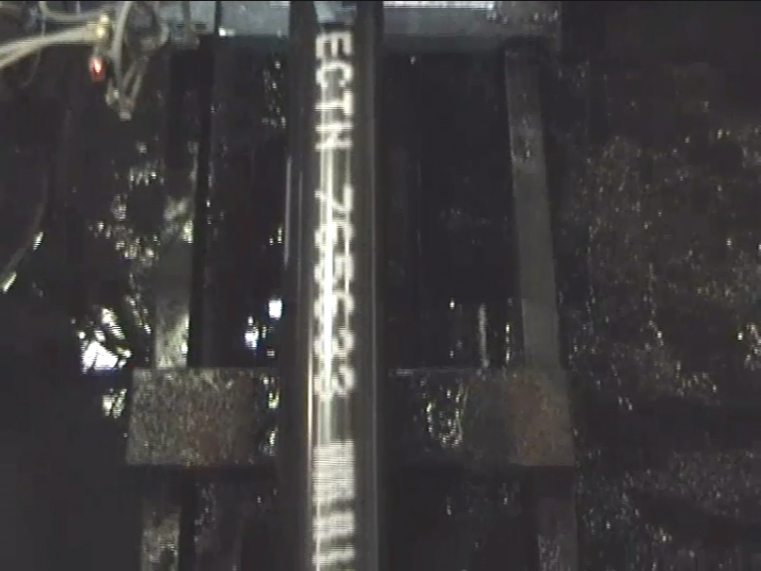
Обзор предметной области
Объектом идентификации является маркированная трубопроводная продукция.
Основным способом нанесения маркировки на трубопроводную продукцию является струйная печать промышленным принтером.

Slide 5
Обзор технологического процесса
В процессе обработки идентификация требуется в следующих случаях:
1. Идентификация перед термообработкой.
2. Идентификация при транспортировке крючьями.
3. Идентификация при транспортировке магнитным краном.
4. Идентификация при транспортировке механическим погрузчиком.
5. Идентификация при транспортировке вакуумным погрузчиком.

Slide 6
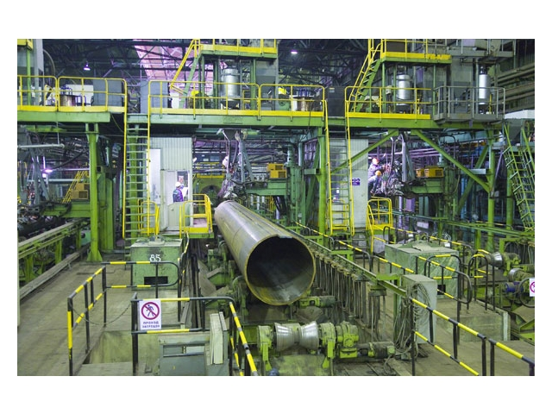
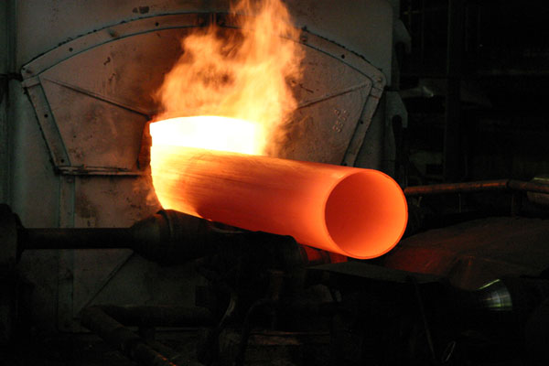

Идентификация перед термообработкой
Предложение по модернизации
Видеодатчик
Транспортируемая продукция
Конвейер

Slide 7
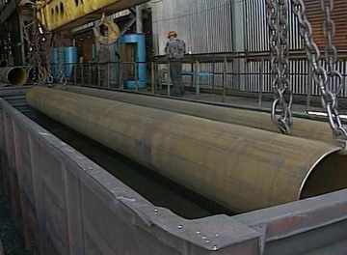
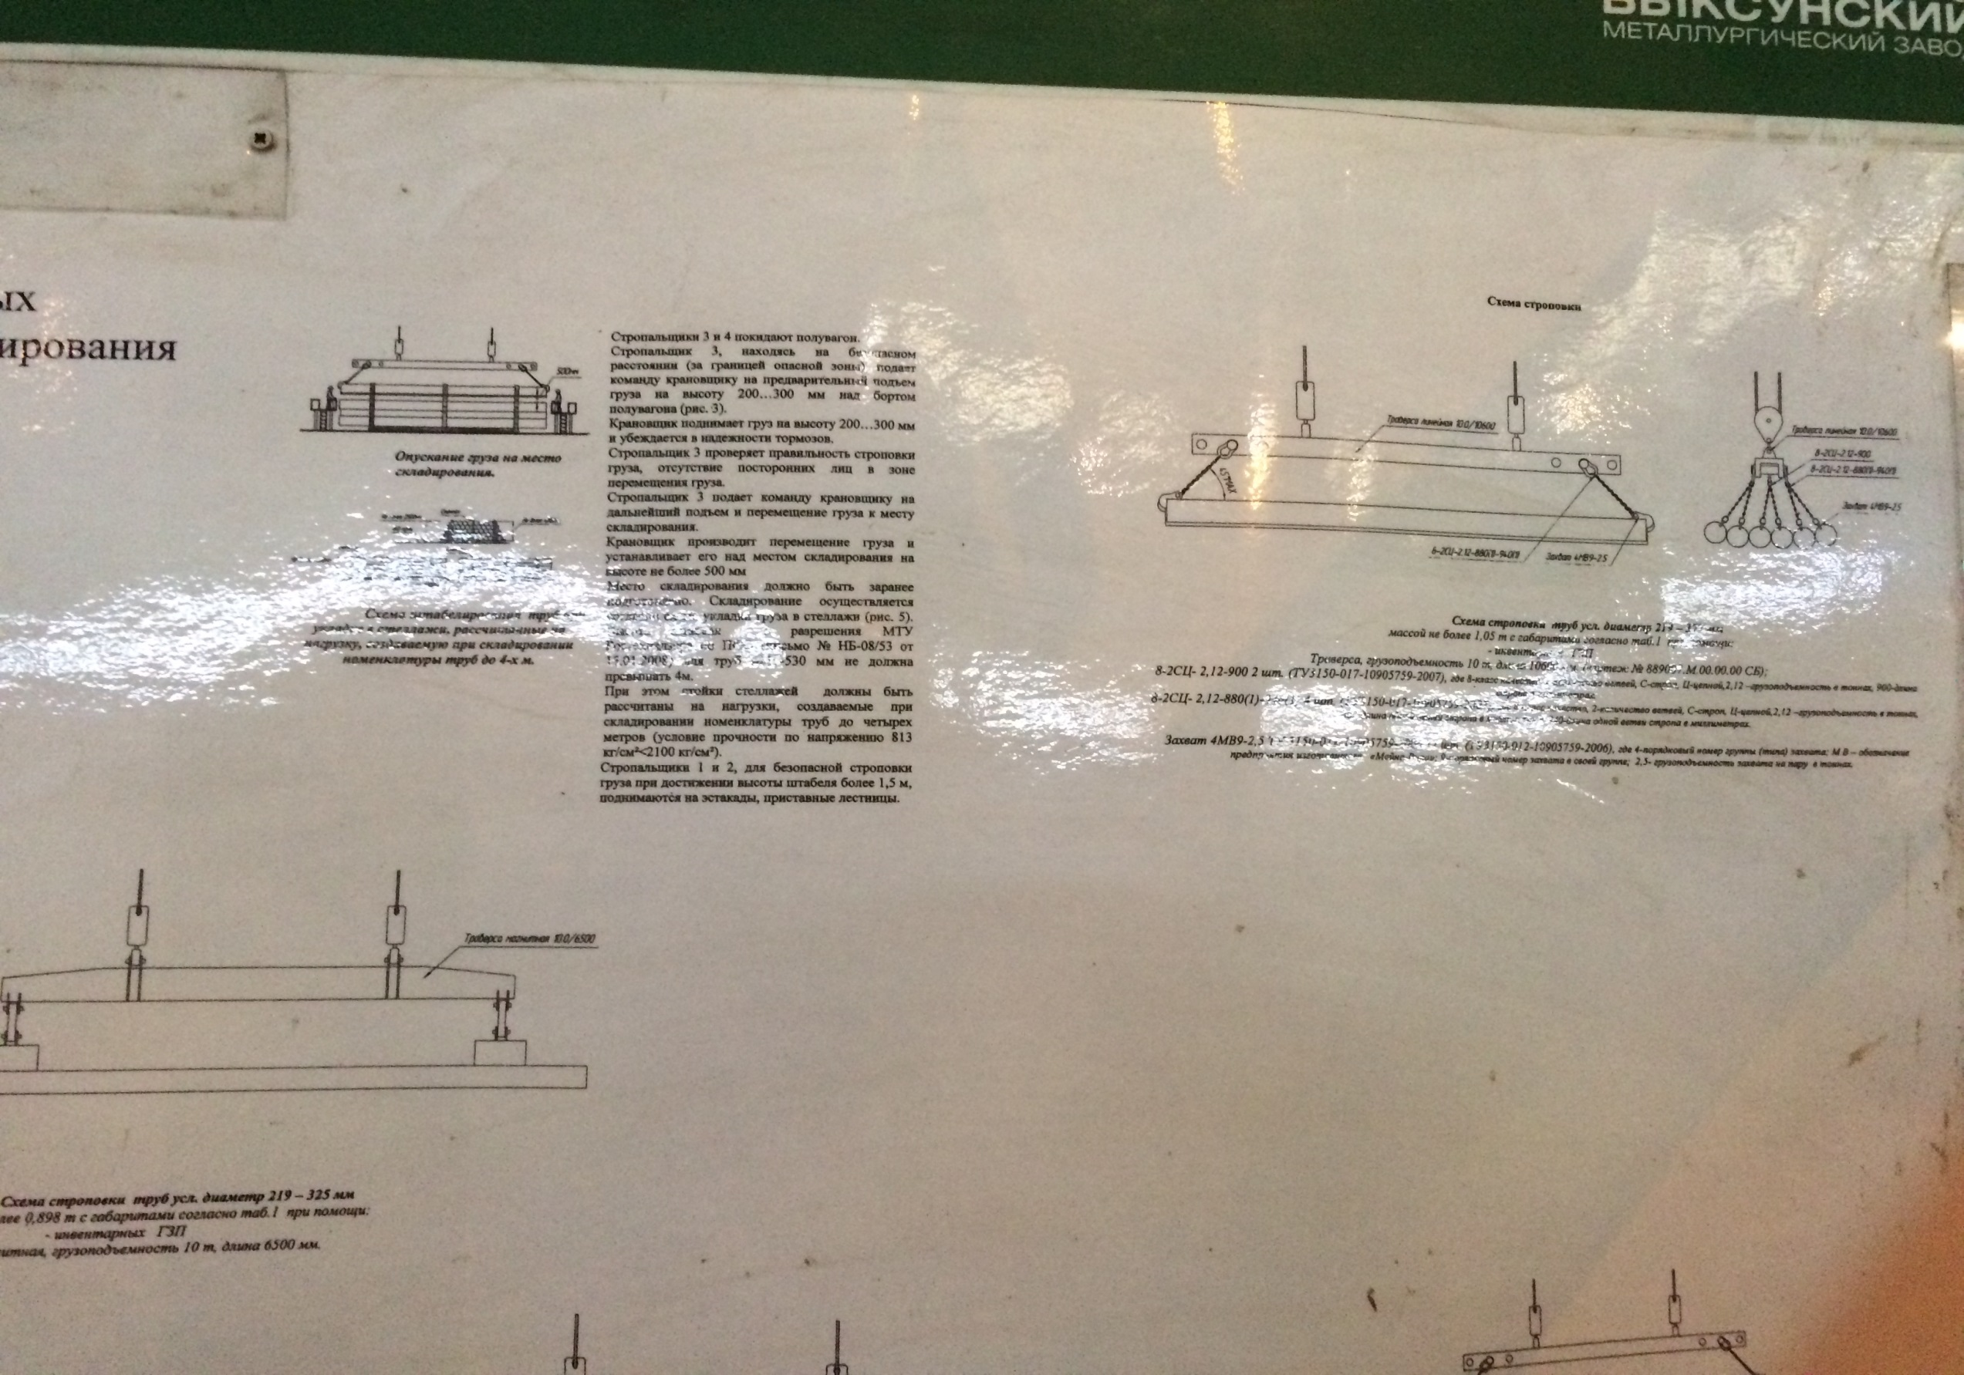
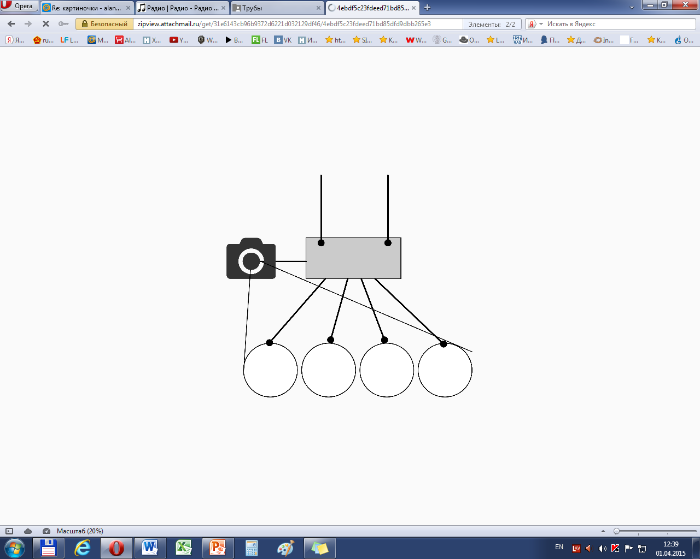
Идентификация при транспортировке крючьями
Правила погрузки-разгрузки труб в
контейнер и полувагон с площадки складирования (Технологическая карта МВ-044-08)
Предложение по модернизации
Видеодатчик
Кран с крючьями
Транспортируемая продукция

Slide 8
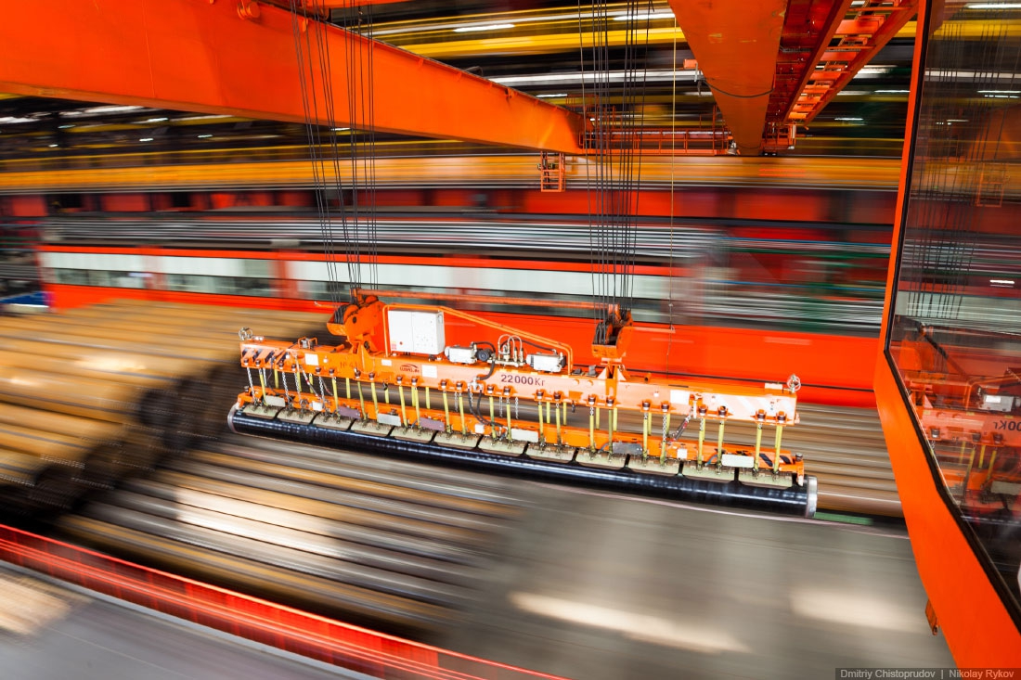
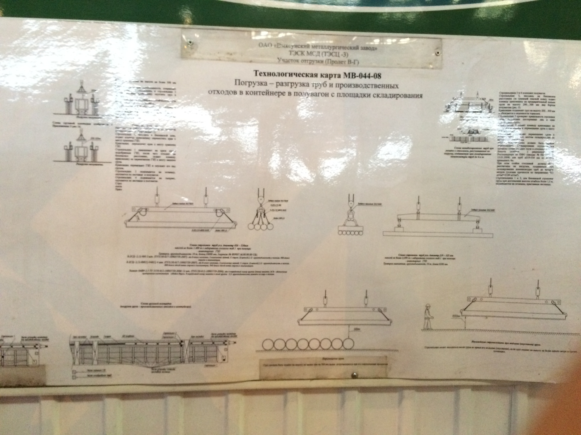
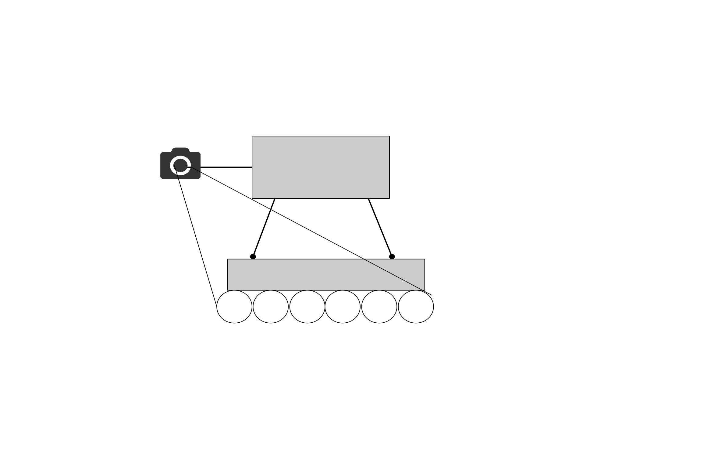
Идентификация при транспортировке магнитным краном
Правила погрузки-разгрузки труб в
контейнер и полувагон с площадки складирования (Технологическая карта МВ-044-08)
Предложение по модернизации
Видеодатчик
Магнитный кран
Транспортируемая продукция

Slide 9
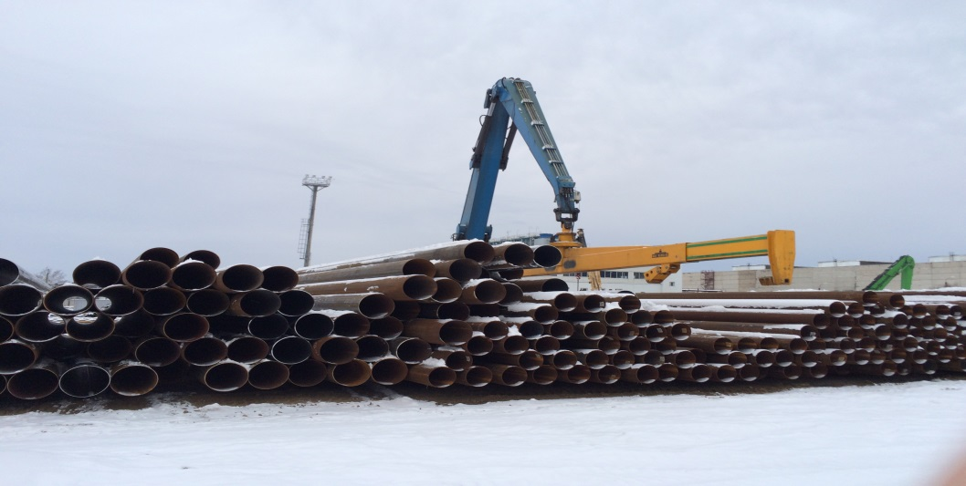
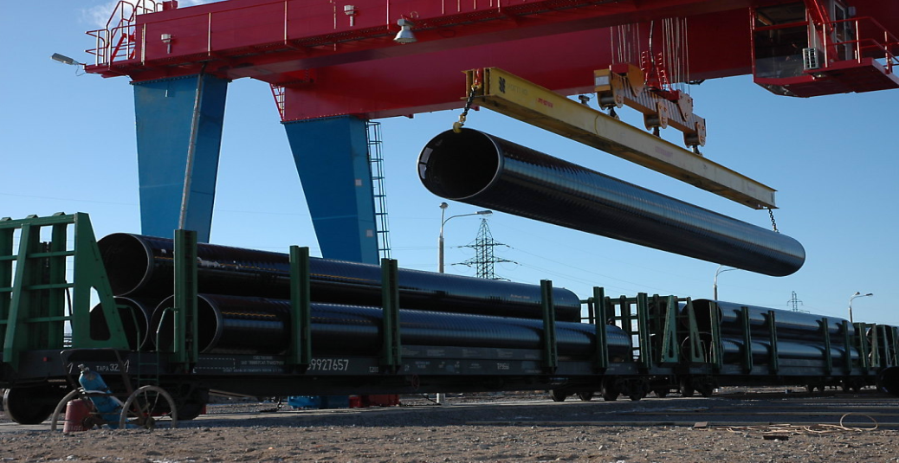


Идентификация при транспортировке механическим погрузчиком
Предложение по модернизации
Видеодатчик
Механический погрузчик
Транспортируемая продукция

Slide 10
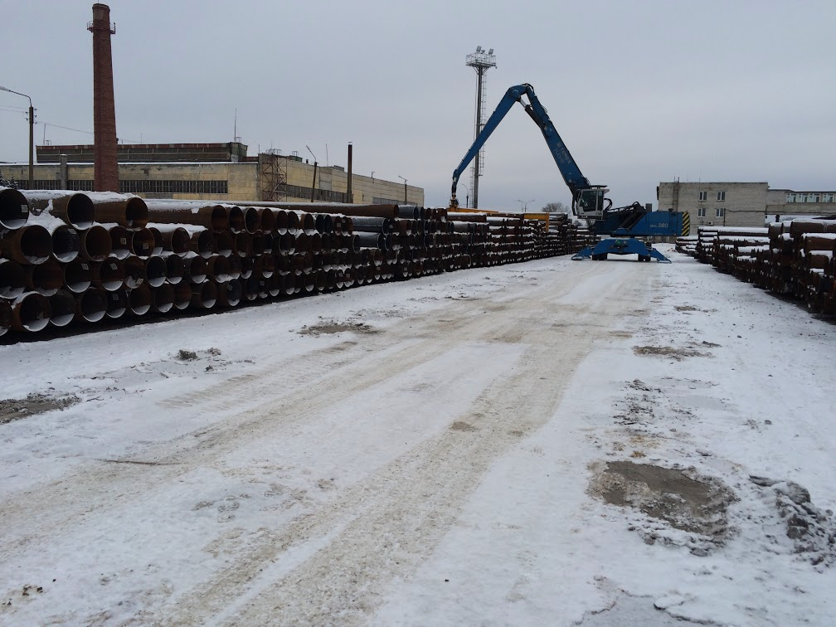
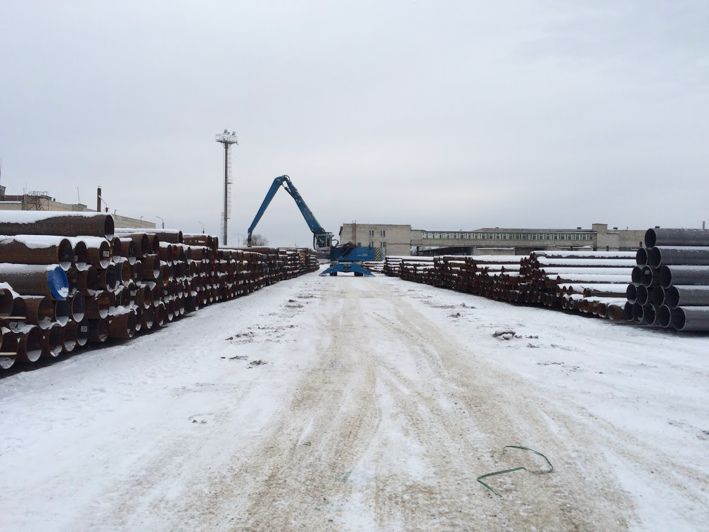

Идентификация при транспортировке вакуумным погрузчиком
Предложение по модернизации
Видеодатчик
Механический погрузчик
Транспортируемая продукция

Slide 11
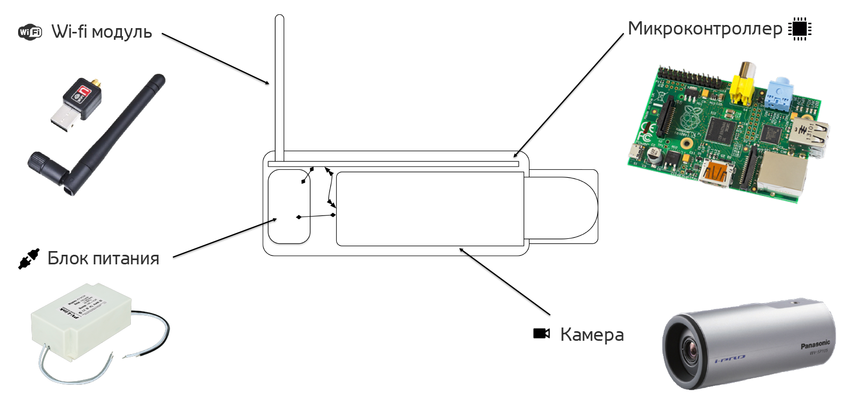
Проектирование устройства
Распознающий модуль сочетает в себе камеру, микроконтроллер для обработки видеоданных, блок питания и антенну для передачи распознанных данных. Модуль собран в единый пластиковый корпус. Блок питания позволяет заряжать внутренний аккумулятор для бесперебойной и непрерывной работы системы.

Slide 12

Преимущества перед аналогами
Основной конкурент в области систем технического зрения для идентификации трубной продукции (ОАО «Северсталь»)
 | Идентификация перед термообработкой | Термообработка | Идентификация при транспортировке мостовым краном | Идентификация при транспортировке крюками | Идентификация при подъеме механическим краном | Идентификация при подъеме вакуумным краном
Разрабатываемая технология | + |  | + | + | + | +
Система интеллектуального сопровождения готовой продукции «SmartVision L5K-IPipe» | + |  | - | - | - | -
Система распознавания маркировки «SmartVision М3200-IP» | + |  | - | - | - | -

Slide 13
План реализации
Для достижения поставленной цели необходимо решить следующие задачи:
1. Обзор и анализ методов, алгоритмов и систем в рассматриваемой области; (Завершен)
2. Анализ условий производства и методов нанесения маркировки; (Завершен)
3. Анализ и проектирование энергонезависимого видеодатчика с блоком обработки данных; (В разработке)
4. Формирование методов автоматической идентификации транспортируемой продукции; (В разработке)
5. Разработка системы автоматической идентификации маркировки; (Конец 2015)
6. Тестирование и отладка разработанной системы; (конец 2015 - начало 2016)
7. Внедрение разработанной системы на предприятия региона. (2016 год)

Slide 14




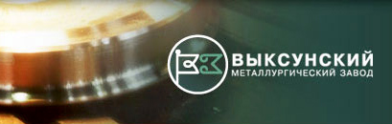
Область применения
Технология автоматического обнаружения и распознавания маркировки для контроля движения промышленных изделий была одобрена:
ОАО «Российские Железные Дороги» (ОАО «РЖД») (г. Муром, 06.02.2015 г.)
НП «Общество производителей железнодорожной техники» (НП «ОПЖТ») (г. Муром, 13.02.2015 г.)
ОАО «Муромский стрелочный завод» (ОАО «МСЗ») (г. Муром 20.09.2014г.)
ОАО «Ковровский Электромеханический завод» (ОАО «КЭМЗ») (г. Муром, 06.02.2015 г.)
ОАО «Выксунский металлургический завод» (г. Выкса) и ОАО «Объединенные металлургические компании» (г. Москва). (г. Выкса, 07.11.2013г.)

Slide 15
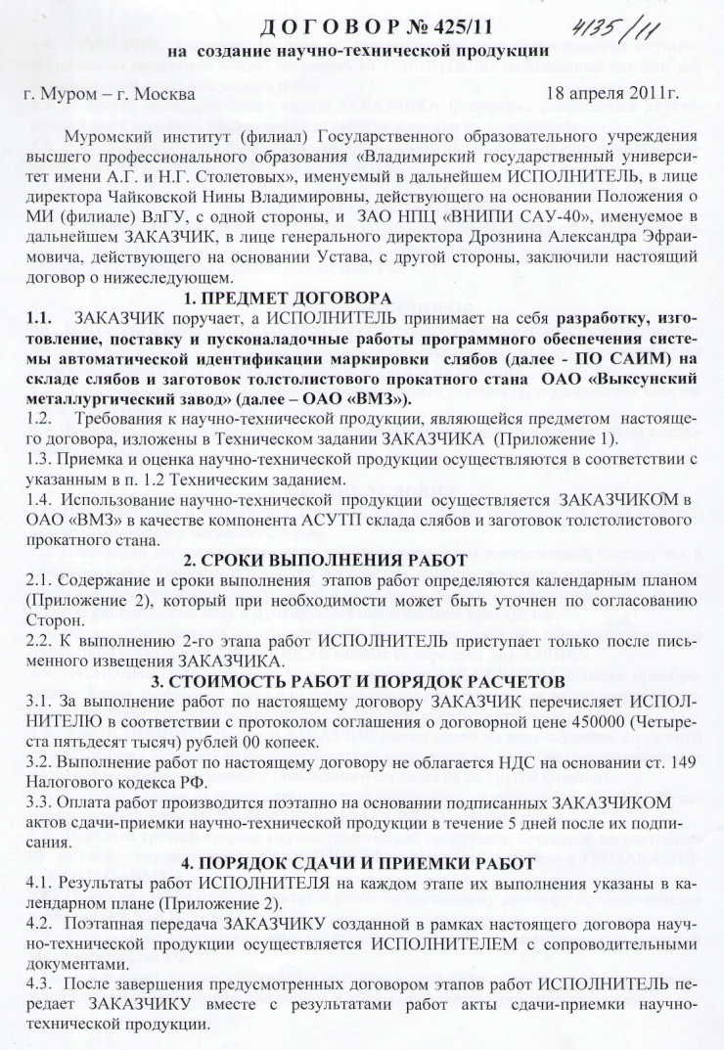
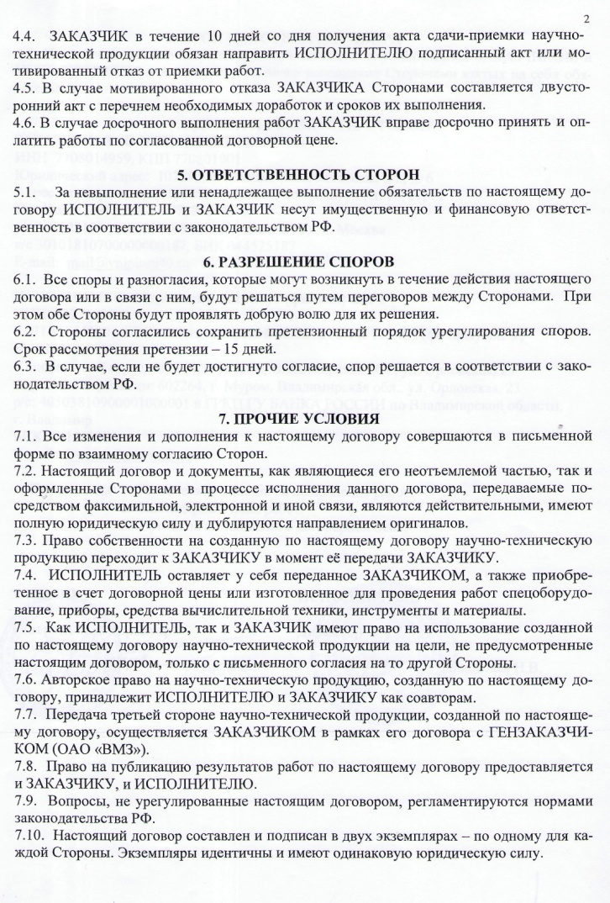
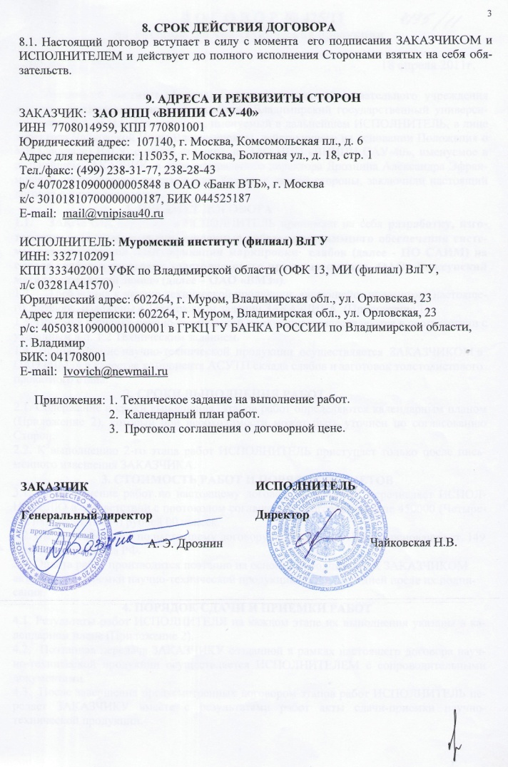
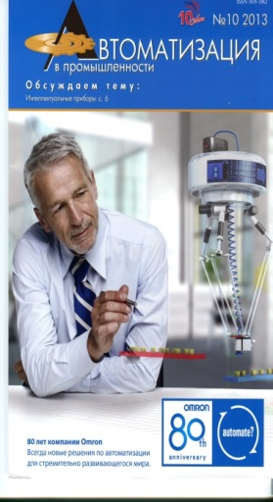


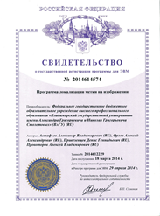
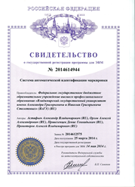
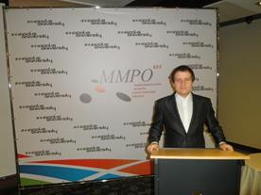
Личный вклад
1. Разработанные алгоритмы успешно внедрены на ОАО «Выксунский металлургический завод» (Договор и акт о внедрении).
2. Результаты исследований были доложены на 15 конференциях.
3. Опубликованы 15 статей, среди которых 7 в журналах из перечня ВАК, 8 в журналах из перечня РИНЦ.
4. Получены 2 свидетельства о регистрации программ на ЭВМ.

Slide 16
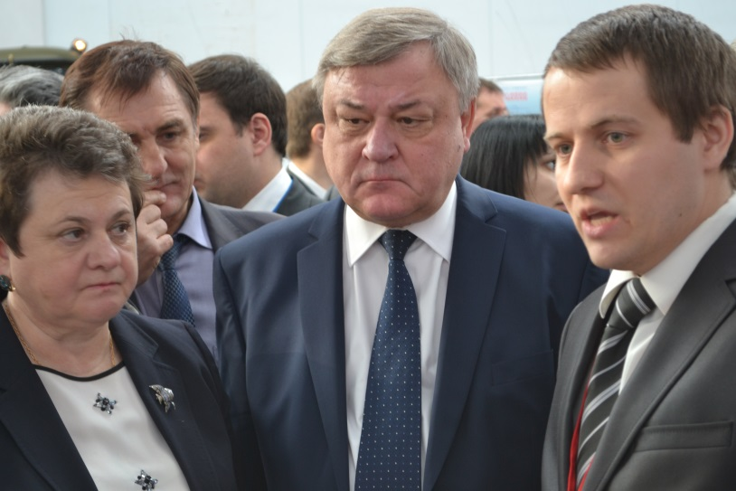
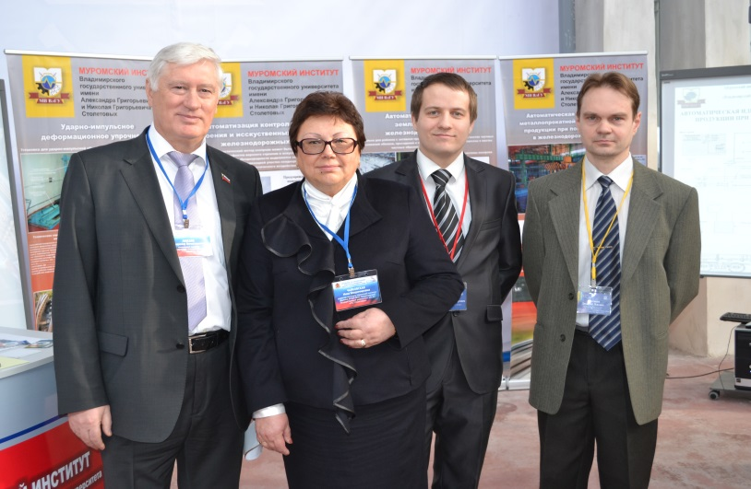
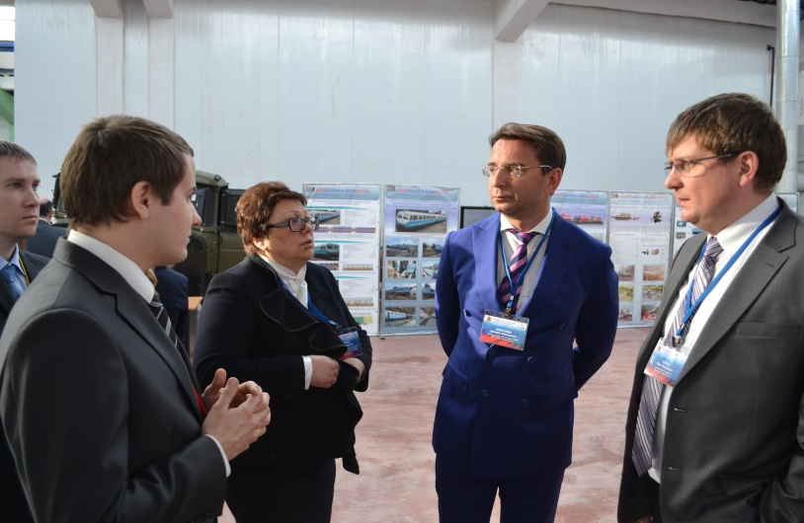
Личный вклад
Проект был представлен на совещании по импортозамещению г. Муром, 06.02.2015 г. и заинтересовал.
1. ОАО «Российские железные дороги» - система контроля движения рельс в процессе производства.
2. НП «Общество производителей железнодорожной техники» - система контроля погрузки/разгрузки железнодорожных вагонов.
3. ОАО «Ковровский Электромеханический завод» - система контроля движения изделий в производстве промышленных станков.
4. ОАО «МуромЭнергоМаш» - система контроля движения крупногабаритных строительных металлоконструкций в процессе производства.

Slide 17
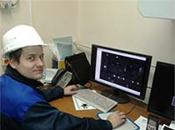
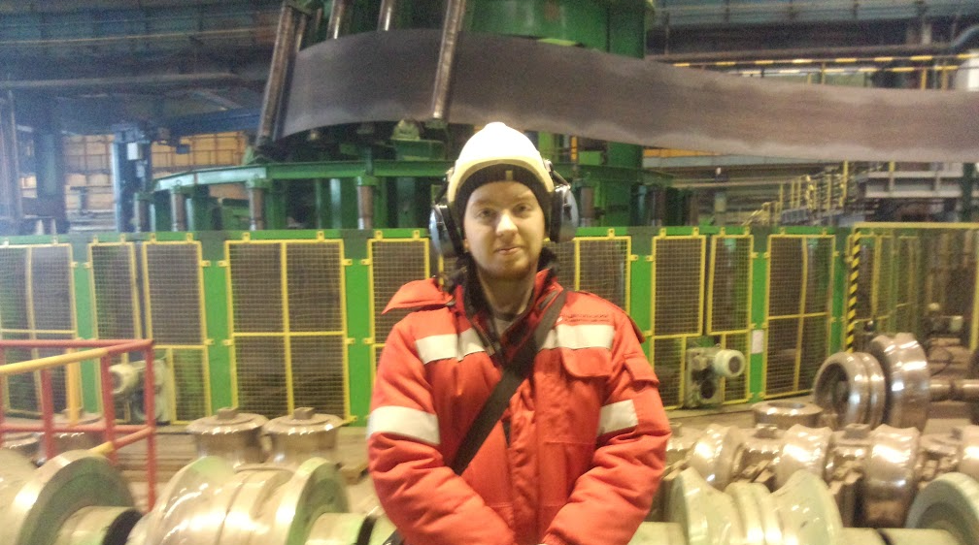
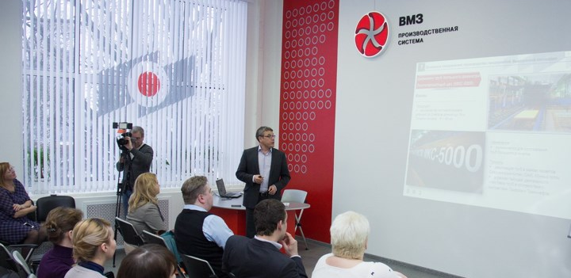
Личный вклад
Проект был представлен руководству ОАО «Выксунский металлургический завод» и ОАО «Объединенная металлургическая компания».
1. ОАО «Выксунский металлургический завод» - система контроля движения трубопроводной продукции по территории трубоэлектросварочного цеха №3 (ТЭСЦ-3).
2. ОАО «Альметьевский трубный завод» - система контроля движения трубопроводной продукции, прошедшей термообработку при транспортировке конвейером.
3. ОАО «Чусовской металлургический завод » - системы контроля движения изделий и заготовок.

Slide 18
Спасибо за внимание!

